Slide 1
第五章 数理统计的基本概念
描述统计学
——
对随机现象进行观测、试验，
以取得有代表性的观测值
数
理
统
计
的
分
类
推断统计学
——
对已取得的观测值进行整理、
分析,作出推断、决策,从而
找出所研究的对象的规律性

Slide 2
参数估计 (第六章)
假设检验 (第七章)
推断
统计学
回归分析 (第八章)
方差分析 (第九章)

Slide 3
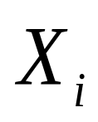
§ 1 基本概念
总体和样本
总体 —— 研究对象全体元素组成的集合
所研究的对象的某个(或某些)数量指标的全体,它是一个随机变量(或多维随机变量).记为X .
X 的分布函数和数字特征称为总体的分布函数和数字特征.
个体 —— 组成总体的每一个元素
即总体的每个数量指标,可看作随机变量 X 的
某个取值.用 表示.

Slide 4
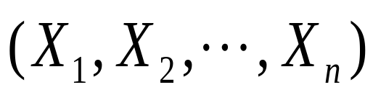
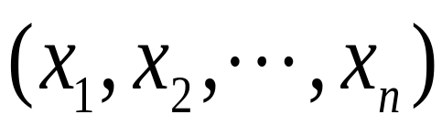
按机会均等的原则随机地从总体中抽取一些个体进行观察或测试的过程称为随机抽样.从总体中抽出的部分个体,叫做总体的一个样本.
样本 —— 从总体中抽取的部分个体.
用 表示, 为n 维随机变量.
称 为总体 X 的一个容量为n的样本观测值,或称样本的一个实现.
抽取样本时,不仅要求每一个个体被抽到的机会均等,同时还要求每次的抽取是独立的,这种抽样方法称为简单随机抽样.由简单随机抽样得到的样本叫做简单随机样本.

Slide 5
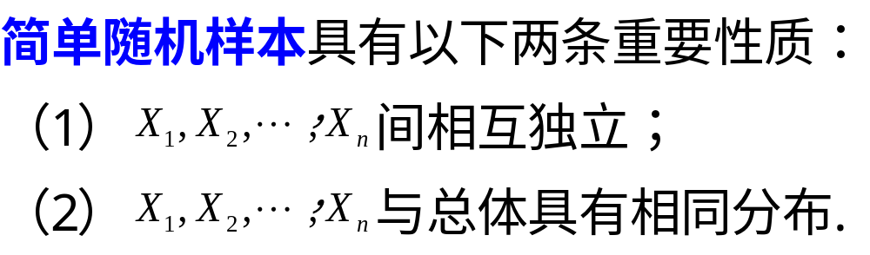
定义: 设 X 是具有分布函数 F(x) 的随机变量，若X₁,X₂,…,X_{n}是具有同一分布函数F(x)的相互独立的随机变量，则称 (X₁,X₂,…,X_{n}) 为从分布函数(或总体)F(x) 或总体X 得到的容量为n的简单随机样本，简称样本。
它们的观察值(x₁,x₂,…,x_{n} )称为样本值，又称为X的n个独立的观察值.

Slide 6
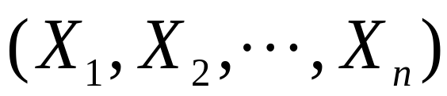
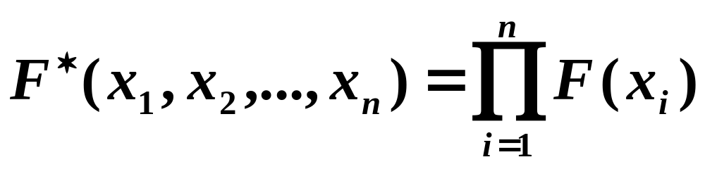
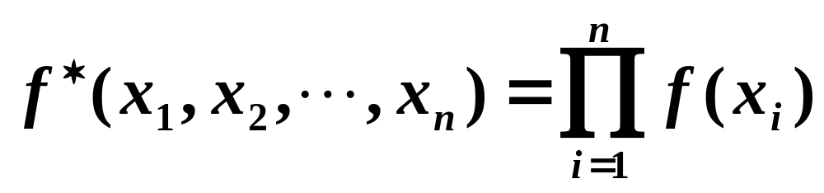
定理：设总体 X 的分布函数为F (x)，则样本
的联合分布函数为
若总体X 的 d.f.为 f (x), 则样本
的联合d.f.为

Slide 7
总体、样本、样本观察值的关系
总体
理论分布
？
样本
样本观察值
统计是从手中已有的资料——样本观察值，去推断总体的情况——总体分布。样本是联系两者的桥梁。
总体分布决定了样本取值的概率规律，也就是样本取到样本观察值的规律，因而可以用样本观察值去推断总体。

Slide 8
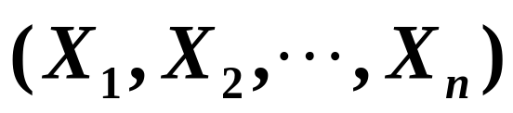
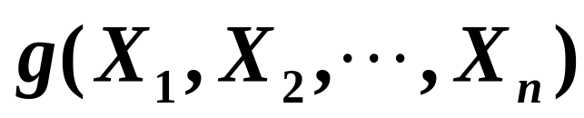
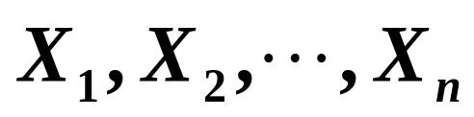
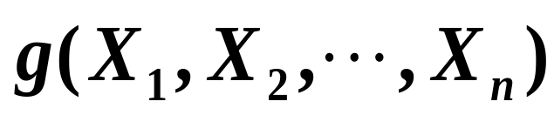
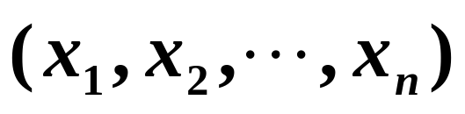
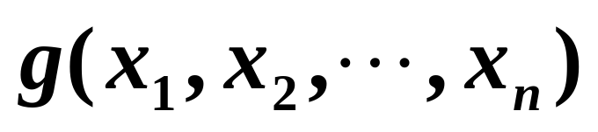
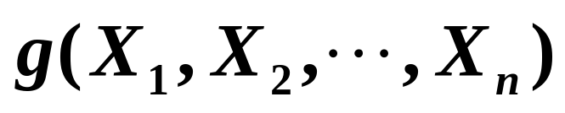
统计量
定义：设 是取自总体X 的一个样本, 为
的一实值连续函数,且不含有未知参数,
则称随机变量
为统计量.
若
是一个样本值,
称
为统计量
的一个观察值
统计量的概率分布称为抽样分布

Slide 9
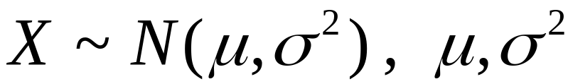
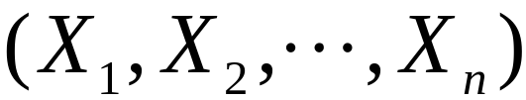
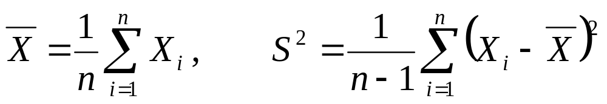
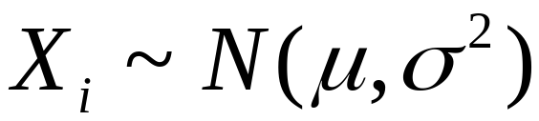
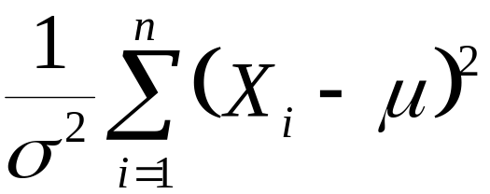
例 是未知参数,
是一样本,
则
是统计量, 其中
但
不是统计量.
若 μ ,σ 已知,则为统计量

Slide 10

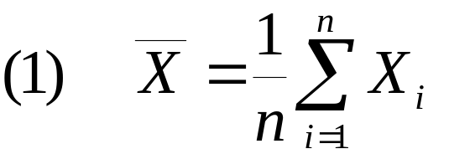
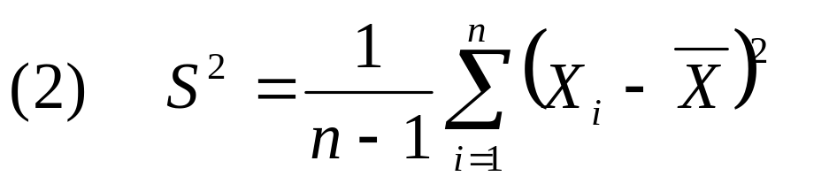
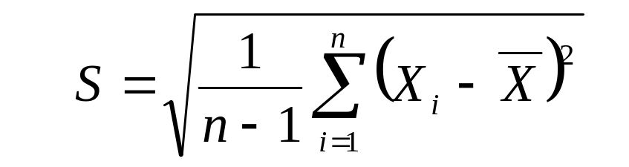
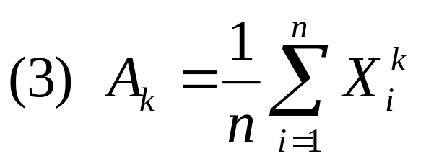
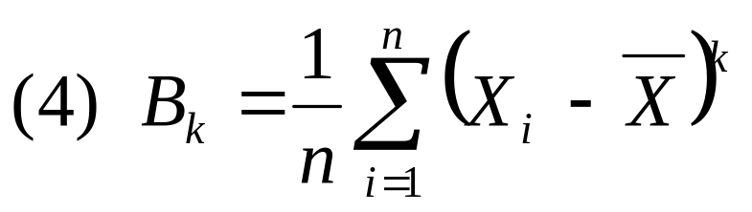
常用的统计量
设
是来自总体 X 的容量为n的样本,称统计量
为样本均值
为样本方差
为样本标准差
为样本的k 阶原点矩
为样本的k 阶中心矩

Slide 11
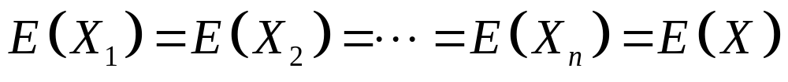
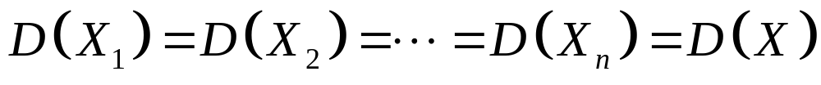
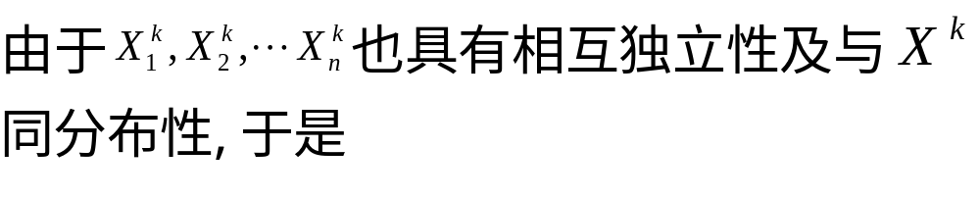
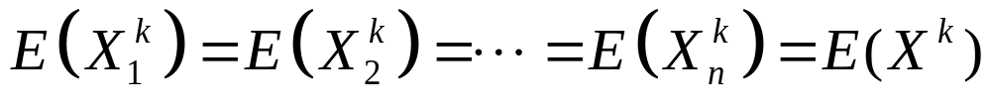
若总体均值E(X)存在，总体方差D(X)存在，
则由 X₁,X₂,…,X_{n} 的独立性及同分布性，有

Slide 12
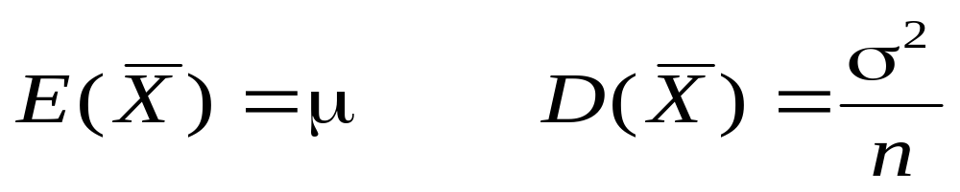
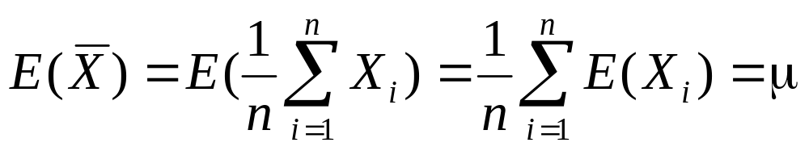
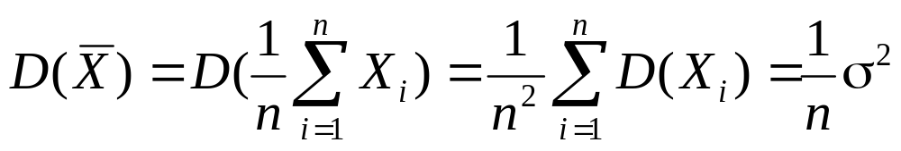
定理:设总体X的均值为μ，方差为σ²，(X₁,X₂,…,X_{n})是X的一个样本,则有
证明

Slide 13
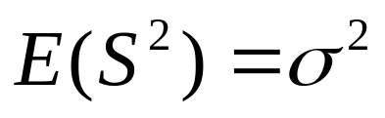
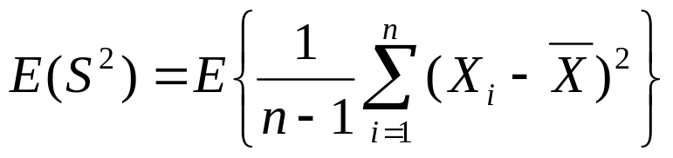
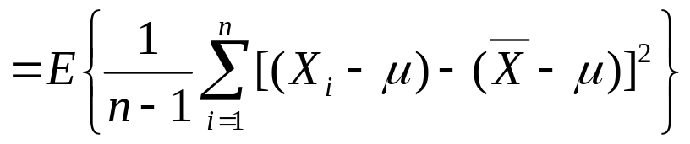
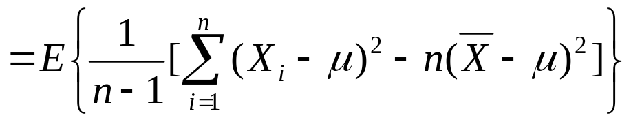
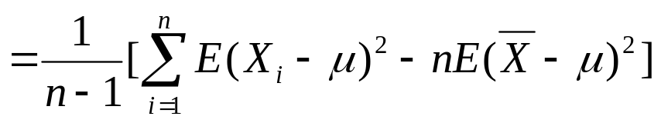
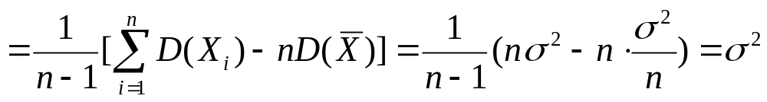
定理:设总体X的均值为E(X)=μ,方差D(X)=σ²,
(X₁,X₂,…,X_{n})是X的一个样本,则有
证明

Slide 14
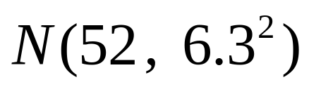
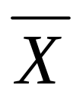
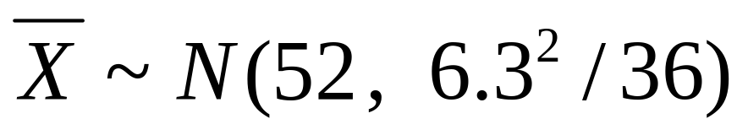
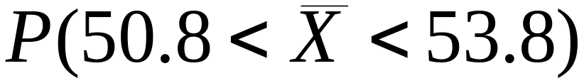
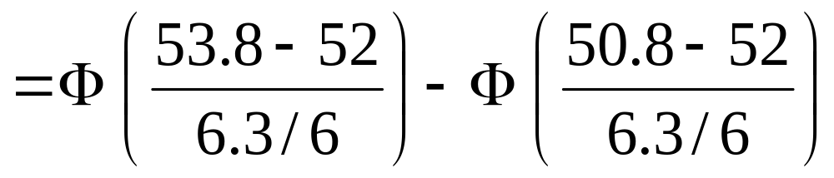
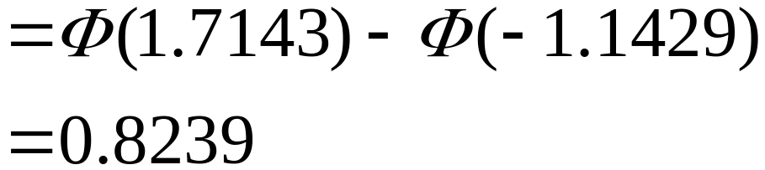
例 在总体 中,随机抽取一个容量
为36的样本,求样本均值 落在50.8到53.8
之间的概率.
解
故

Slide 15
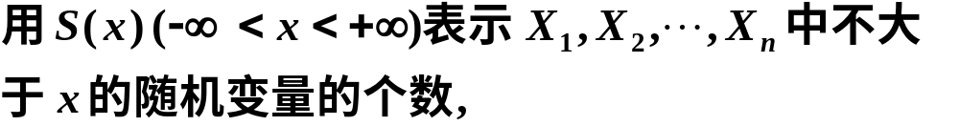
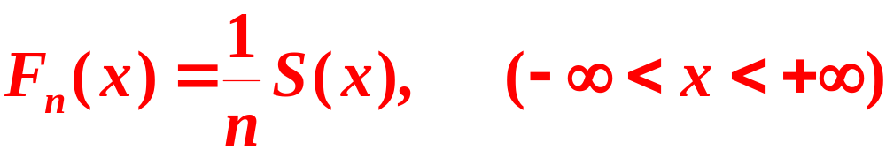
理论分布与经验分布
理论分布：总体X的分布，分布函数为F(x)
经验分布：样本的分布，用来推断总体分布F(x)
经验分布函数的做法如下:

Slide 16
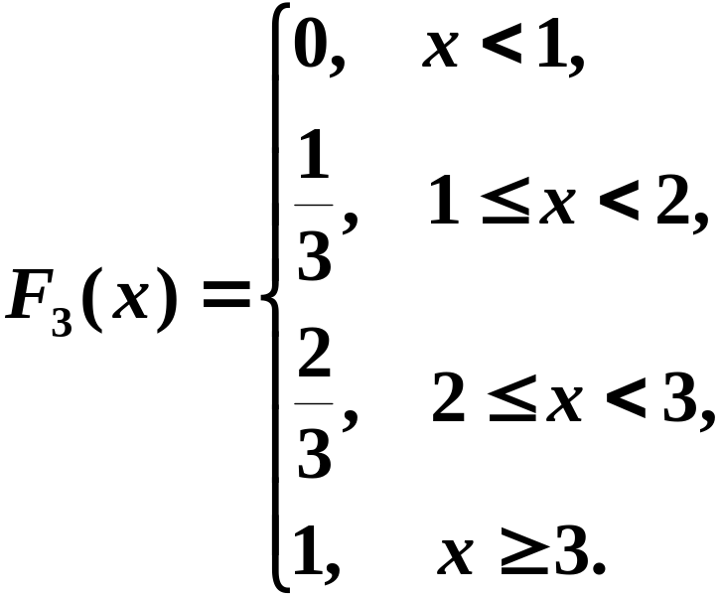
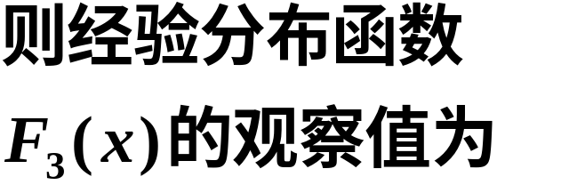
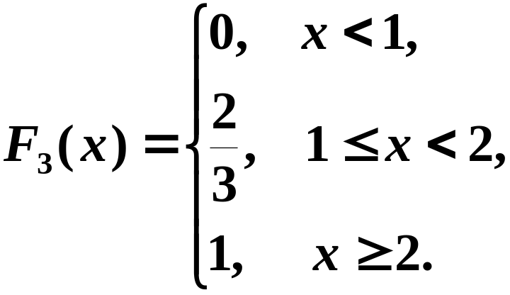
实例1
实例2

Slide 17


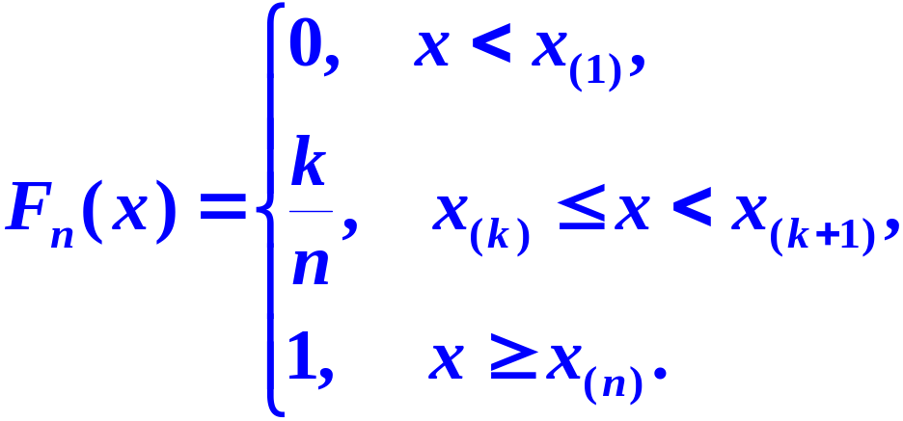
一般地，

Slide 18
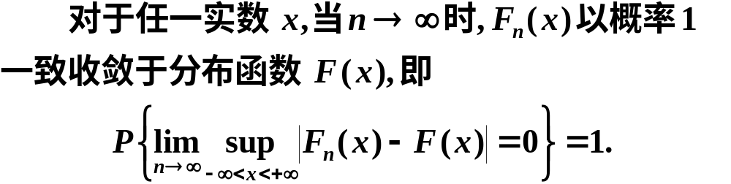

格里汶科定理

Slide 19
频数--频率分布表
样本数据的整理是统计研究的基础，整理数据的最常用方法之一是给出其频数分布表或频率分布表。
例 为研究某厂工人生产某种产品的能力，我们随机调查了20位工人某天生产的该种产品的数量，数据如下
160 196 164 148 170
175 178 166 181 162
161 168 166 162 172
156 170 157 162 154

Slide 20
对这20个数据(样本)进行整理,具体步骤如下:
(1) 对样本进行分组：作为一般性的原则，对容量较小的样本，组数通常在5~20个;
(2) 确定每组组距：近似公式为
组距d = (最大观测值 − 最小观测值)/组数;
(3) 确定每组组限： 各组区间端点为
a₀, a₁=a₀+d, a₂=a₀+2d, …, a_{k}=a₀+kd,
形成如下的分组区间
(a₀ , a₁] , (a₁, a₂], …, (a_{k-1} , a_{k}]
其中a₀ 略小于最小观测值, a_{k} 略大于最大观测值.

Slide 21
(4) 统计样本数据落入每个区间的个数—频数，并列出其频数频率分布表。
表5.2.1 例5.2.2 的频数—频率分布表
组序 分组区间 组中值 频数 频率 累计频率(%)
1 (147，157] 152 4 0.20 20
2 (157，167] 162 8 0.40 60
3 (167，177] 172 5 0.25 85
4 (177，187] 182 2 0.10 95
5 (187，197] 192 1 0.05 100
合计 20 1

Slide 22
样本数据的图形显示——直方图
直方图是频数分布的图形表示，它的横坐标表示所关心变量的取值区间，纵坐标有三种表示方法：频数，频率，最准确的是频率/组距，它可使得诸长条矩形面积和为1。凡此三种直方图的差别仅在于纵轴刻度的选择，直方图本身并无变化。
利用直方图可作一条光滑曲线，这条曲线可以作为 X 的密度函数的近似曲线。

